Slide 1
Антон Павлович Чехов
Жизнь и творчество

Slide 2
Чехов и его подшефный город
Обычная, в общем, история. Выросший и выбившийся в люди сын по мере сил помогает своим пожилым провинциальным родителям.
А что, если в качестве родителей выступает весь провинциальный город целиком? А что, если и сын сам не особенно богат, иной раз едва сводит концы с концами, живет от гонора к гонорару, скитается по съемным квартирам, да к тому же серьзно болен?
Не важно. Главное здесь не доход и не здоровье, а широта души. Или острота любви к городу.

Slide 3
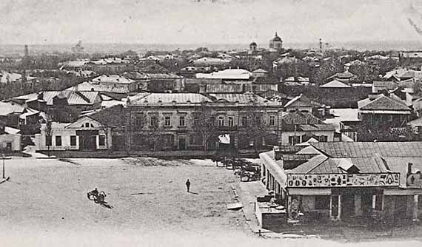
Таганрог. Кон. 19 в.

Slide 4
Незадачливый предприниматель
Антон Павлович Чехов родился в 1860 году на юге империи, в торговом городе Таганроге, в семье предпринимателя, купца Павла Егоровича Чехова. Правда, предпринимателем он был весьма посредственным. Да что там говорить — классическим лузером был Павел Егорович. Насколько удачливым, ухватистым, сметливым был дед писателя Егор Михайлович, настолько недотепой был представитель среднего звена чеховского рода.
Приведем одну цитату, пусть и несколько пространную, но великолепную в своем совершенстве и как нельзя лучше характеризующую чеховского родителя. Брат Антона Павловича Александр писал: «Вошел Павел Егорович с озабоченным лицом и сообщил:
— Этакая, подумаешь, беда: в баке с деревянным маслом нынче ночью крыса утонула.
— Тьфу, гадость какая! — брезгливо сплюнула Евгения Яковлевна… Ты уж, пожалуйста, Павел Егорович, не отпускай этого масла нам для стола. Я его и в рот не возьму, и обедать не стану… Ты знаешь, как я брезглива…

Slide 5
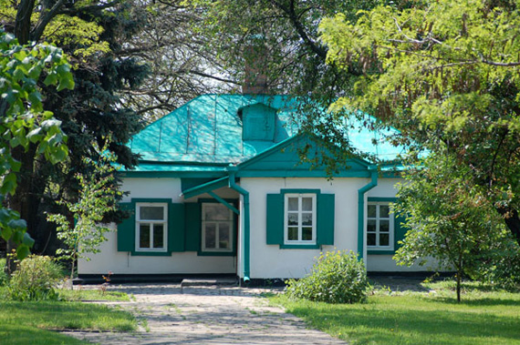
Отчий дом писателя в Таганроге

Slide 6
В наше время торговец решил бы задачу просто: он вытащил бы крысу за хвост, забросил бы ее куда-нибудь подальше и промолчал бы… Но Павел Егорович поступил иначе, и побудило его к этому религиозное чувство в смеси с нежеланием терпеть убыток. После очень короткого раздумья он решил, что крыса — животное нечистое и что ею масло вовсе не испорчено, а только «осквернено» в том же самом смысле, в каком в одной из молитв говорится: «и избавимся от всякия скверны». Павел Егорович был большим знатоком священного писания и знал, что существуют «очистительные» молитвы, парализующие всякую «скверну». Этого было совершенно достаточно для восстановления доброй репутации масла. В тот же самый день Андрюшка обходил всех известных покупателей и везде произносил одну и ту же стереотипную фразу:
— Кланялись вам Павел Егорыч и просили пожаловать в воскресенье в лавку. Будет освящение деревянного масла… В масло дохлая крыса попала.
— И вы это масло продавать будете? Скажи своему хозяину, что после этого я у него ничего покупать не стану.

Slide 7
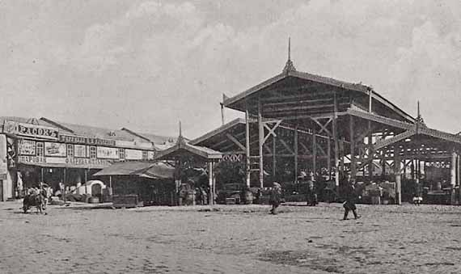
Таганрог. Старый базар. Кон. 19 в

Slide 8
Павел Егорович был поражен такими неожиданными ответами. Тем не менее «очищение» состоялось… С этого момента, к величайшему удивлению и недоумению Павла Егоровича, торговля сразу упала, а на деревянное масло спрос прекратился совсем».
Не был Павел Егорович и выдающимся бизнес-аналитиком. В частности, когда в городе начали строить железнодорожный вокзал, он арендовал небольшой домик рядом с ним и оборудовал в домике лавку колониальных товаров. По его расчетам, именно по этой улице должен был двинуться главный поток пассажиров. Но случилось страшное — этот непредсказуемый поток выбрал соседнюю, параллельную улицу. Коммерческая жизнь бурлила в нескольких десятках метров от колониальной лавки, а к Павлу Егоровичу заходили, большей частью, местные бездельники, чтобы получить стаканчик водки в долг.
Чехов в результате разорился, и вместе со своей семьей (на сей момент у него было шестеро детей) тайно бежал в Москву от кредиторов. В Москве он остановился у старших детей, а младших оставил в Таганроге, на попечение Антона Павловича Чехова, завершавшего здесь гимназическое обучение.

Slide 9
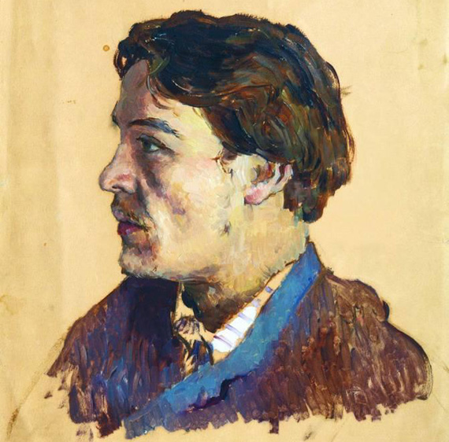
И.И.Левитан, Портрет А.П.Чехова» (1886)

Slide 10
«Я тосковал по родине ужасно»
Сам Антон Павлович писал о городе своего детства: «Таганрог — новый город, с прямыми улицами и с аккуратными постройками, весь обсаженный деревьями, так что все его улицы и переулки представляют собой сплошные бульвары. Того же я, но только в более грандиозных размерах, ожидал от Москвы… Каково же было мое удивление и разочарование, когда поезд подвез нас к паршивенькому тогда Курскому вокзальчику, который
перед Таганрогским вокзалом мог бы сойти за сарайчик, когда я увидел отвратительные мостовые, низенькие, обшарпанные постройки, кривые, нелепые улицы, массу некрасивых церквей и таких рваных извозчиков, каких засмеяли бы в Таганроге… Резкий переход с южного пшеничного хлеба на ржаной произвел на меня самое гнетущее впечатление… Привыкшему к таганрогскому простору мне негде было даже побегать… Я тосковал по родине ужасно».
Не удивительно, что этому сокровенному городу очень хотелось протянуть руку помощи.

Slide 11
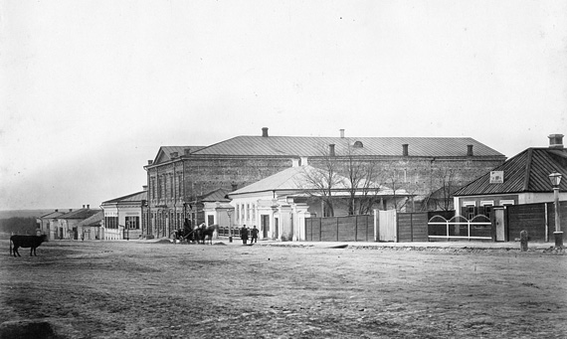
Таганрогский драмтеатр, 1870-е гг.

Slide 12
Театр, библиотека, памятник.
Естественно, одной из излюбленных форм вечернего досуга — как и в других городах — было для Антона Павловича посещение театра. Здешняя труппа появилась в 1827 году, когда в амбаре купца Караяне начал действовать первый в городе крепостной театр. Нынешнее здание — безусловно, памятник архитектуры — было построено в 1866 году, при том Павел Егорович, большой любитель весело провести время, входил в состав акционерного общества. Не без участия Антона Павловича в Таганрогском театре выступали столичные и московские звезды первого разбора. В. Н. Андреев-Бурлак, М. М. Блюменталь-Тамарина, А. Я. Глама-Мещерская, М. Т. Иванов-Козельский, Н. П. Рощин-Инсаров, Н. И. Собольшиков-Самарин — по большей части все это приятели Антона Павловича по Московскому художественному и другим театрам города Москвы.
Правда, в 1895 году театр оконфузился — поставил запрещенную пьесу Льва Толстого «Власть тьмы». Антрепренер же Синельников, допустивший подобную неисправность, был привлечен к уголовной ответственности.
А уже спустя год в этом театре ставится «Чайка» самого Антона Павловича. Успех сокрушительный. Все деньги от постановки были отданы на благотворительность.

Slide 13
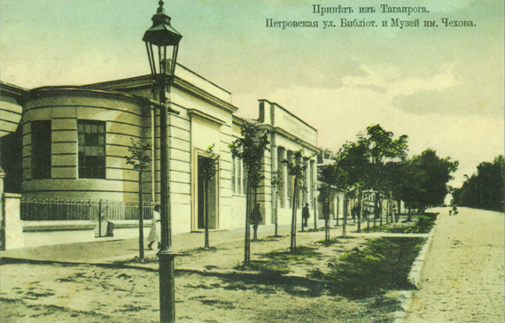
Библиотека после смерти писателя была названа его именем. Открытка, 1910 -е гг.

Slide 14
Впечатляет здание таганрожской библиотеки. Впечатляет, по большому счету, тем же, чем театр — сочетанием кукольных размеров и серьезностью архитектуры. Не удивительно — дом был построен самим Федором Осиповичем Шехтелем, признанным королем русского модерна и большим чеховским приятелем. Фонды же комплектовались при участии самого Антона Павловича.
Антон Павлович писал здешнему городскому голове: «Посылаю для городской библиотеки книги, в большинстве полученные мною от авторов, переводчиков или издателей. Многие из них, именно те, которые снабжены автографами, имеют для меня особенную ценность, и это обстоятельство объясняет, почему я решаюсь предлагать книги, которые, быть может, уже имеются в нашей библиотеке и не обогатят собою ее каталога. Прошу вас принять их и разрешить мне и впредь присылать книги, причем в следующие разы я буду направлять свои посылки непосредственно в библиотеку».
Здание же библиотеки было своего рода подарком Таганрогу, сделанным уже упоминавшимся Ф. Шехтелем. Он спроектировал это здание уже после смерти своего друга, в память о нем и в память о его любви к своей маленькой родине. И за работу не взял ни копейки.

Slide 15
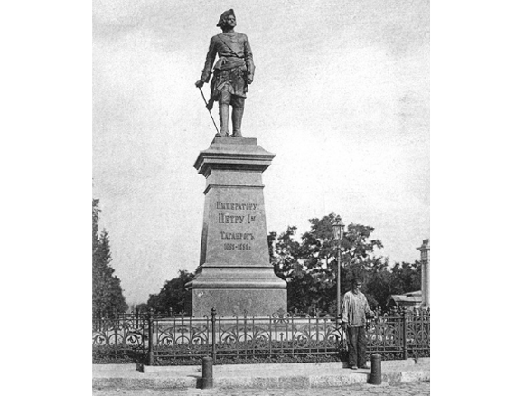
Таганрог, памятник Петру Первому.

Slide 16
Памятник Петру Первому — тоже чеховская заслуга. Автор его — скульптор Антокольский, опять таки добрый знакомый писателя. Два мэтра познакомились в Италии, в средиземноморской загранице, столь популярной среди наших соотечественников во все времена. Неизвестность Таганрога уравновешивалась маститостью Антона Павловича. Марк Матвеевич согласился. Долго шла работа — в первую очередь, из-за удлаленности исполнителя. То и дело в Россию шли письма: «Пожалуйста, узнайте хорошенько, носил ли Петр плащ? Пришлите мне те эстампы, которые сделаны с петровских монет».
В конце концов, в 1903 году, за год до смерти Чехова, памятник все таки открыли.
А вот городской сад по большей части разочаровывал Антона Павловича. Один из современников писал о посещении Чеховым Таганрога:«В городском саду Антон Павлович уселся в стороне и смотрел на гуляющих.
— Ни одного знакомого. Все новые люди, — говорил он, — а между тем, все по-прежнему. И тот же круг, и также ходят вокруг музыкальной эстрады и молчат, и скучают. Все до мелочей осталось, как было в мое время, когда я бегал сюда гимназистом».

Slide 17
Не дотянулись руки у Антона Павловича до сего учреждения. Поживи он чуть подольше — глядишь и таганрогский сад стал бы одним из лучших в государстве.

Slide 18

Открытка. 1910-е гг.

Slide 19
Литература:
https://www.miloserdie.ru/article/chehov-i-ego-podshefnyj-gorod/?gclid=CMaI86X9ydQCFQfGsgodUt8Nqw

